Slide 1
Géotraitements
Avec l’aimable autorisation de Malika Madelin
DDMEG

Slide 2
Sélections, requêtes spatiales et attributaires
Enrichissement des attributs
Création d’objets par géotraitement

Slide 3
1/ Les requêtes attributaires et spatiales
Ou comment sélectionner ce(s) là en fonction de critères…
Une requête attributaire ou spatiale est une question adressée à la base de données pour visualiser, trier, modifier ou analyser les données.
Requête SQL
SQL (Structured Query Language) = interface standard utilisée pour interagir avec une base de données relationnelle
Il est basé sur l’algèbre relationnelle et permet de réaliser une série d’opérations sur la base de données

Slide 4
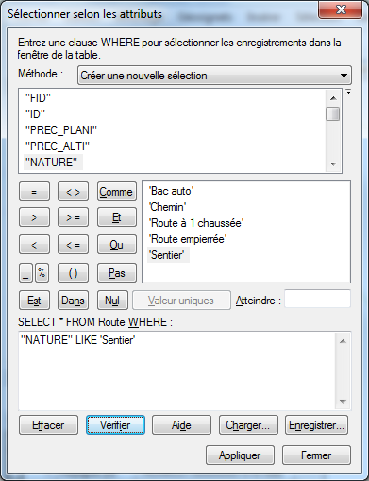
1/ Les requêtes attributaires et spatiales
Ou comment sélectionner ce(s) là en fonction de critères…
La forme de base d’une requête SQL :
SELECT {Nom des champs}
FROM {Nom de la couche}
WHERE {listes des critères}
=
Condition(s)

Slide 5
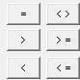
1/ Les requêtes attributaires et spatiales
Ou comment sélectionner ce(s) là en fonction de critères…
#1 Opérateurs logiques
(seulement requêtes attributaires)
Égal
Non égal (différent)
Plus grand que
Plus petit ou égal
Plus petit que
Plus grand ou égal

Slide 6
1/ Les requêtes attributaires et spatiales
Ou comment sélectionner (…) en fonction de critères…
#2 Opérateurs et fonctions mathématiques
et statistiques (seulement requêtes attributaires)
Des opérations mathématiques :
Addition et soustraction
Produit et division
Exposant et racines
Fonctions trigonométriques
Et statistiques :
Somme et moyenne
Valeurs maximale et minimale
Écart-type
...

Slide 7
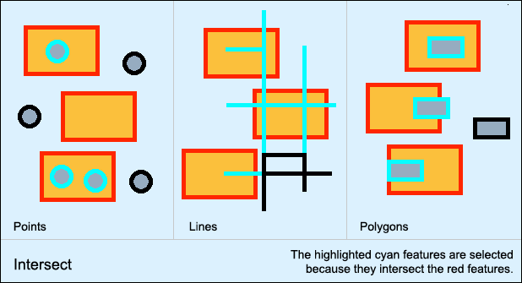
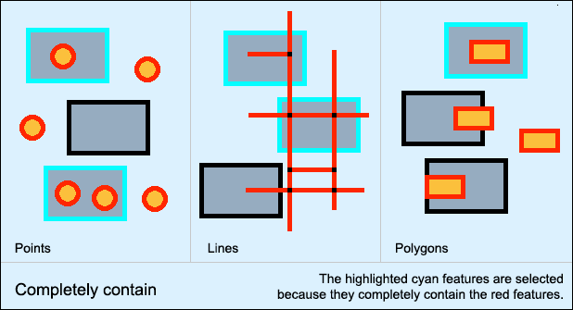
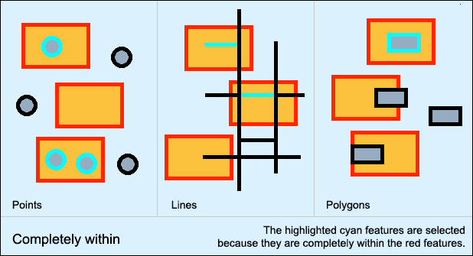
1/ Les requêtes attributaires et spatiales
Ou comment sélectionner ce(s) là en fonction de critères…
#3 Opérateurs de distance et “topologiques”
(=> requête spatiale)
http://www.svgopen.org/
intersect (X.obj, Y.obj)
contains (X.obj, Y.obj)
distance (X.obj, Y.obj) < 10

Slide 8
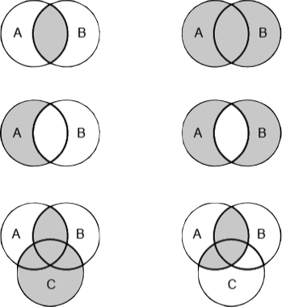
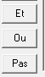
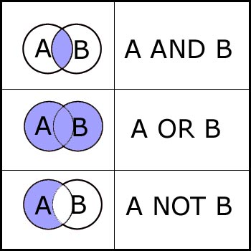
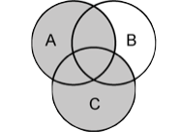
1/ Les requêtes attributaires et spatiales
Ou comment sélectionner ce(s) là en fonction de critères…
#4 Opérateurs booléens
(entre 2 ou n critères)
AND
OR
NOT

Slide 9

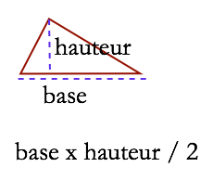

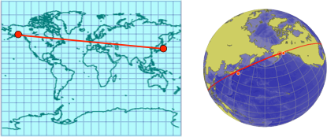
2/ Enrichissement des attributs...
par les mesures et calculs métriques
> Propriétés métriques des objets : centroïdes, longueur ou périmètre, surface…
> Distance entre les objets: distance orthodromique, distance « cartésienne »

Slide 10


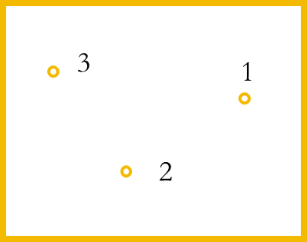

2/ Enrichissement des attributs...
par jointure spatiale
Jointure spatiale entre 2 couches
3
1
X
Y
2
Z
Id_pt | A | B
1 | A3 | 20
2 | A2 | 30
3 | A2 | 30
SUPERPOSITION
Id | C | D
X | 58 | A1
Y | 104 | A2
Z | 38 | A3
Id_pt | A | B | Id | C | D
1 | A3 | 20 | Y | 104 | A2
2 | A2 | 30 | Z | 38 | A3
3 | A2 | 30 | X | 58 | A1

Slide 11
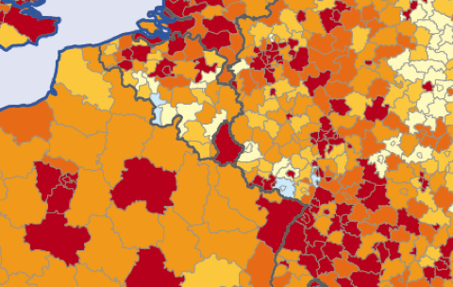
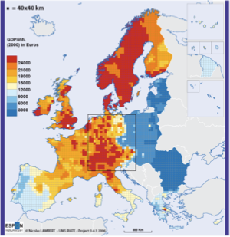
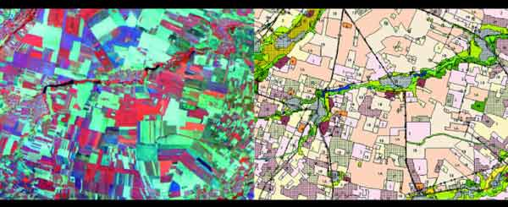
3/ Création d’objets par géotraitement
#1 Transformation de la représentation spatiale
• RASTERISATION
• VECTORISATION
Image satellite-> occupation du sol (en vecteur)
www.fao.org
Modifiable Areal Unit Problem
(MAUP)
www.aires.ums-riate.fr

Slide 12
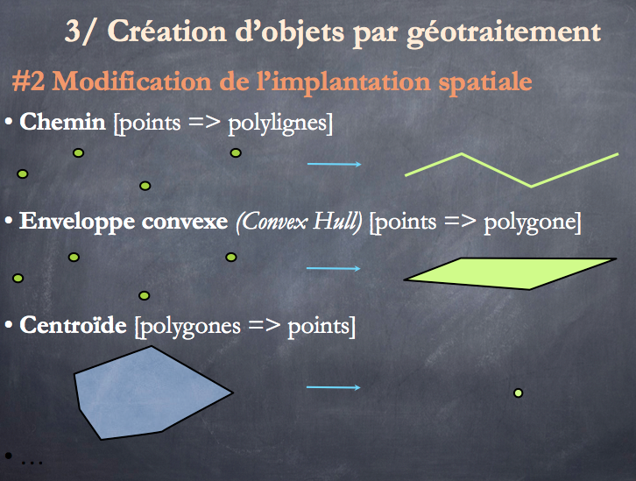

Slide 13


3/ Création d’objets par géotraitement
#3 Création de zones d’influence : zones tampon
#1
+
-
#3
x
x
#2
x
x
x
x

Slide 14
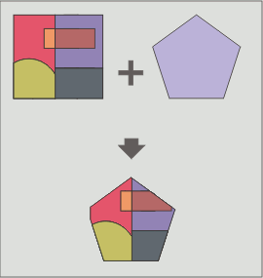
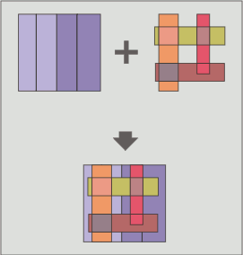
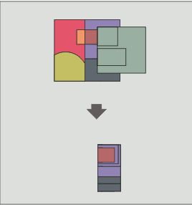
3/ Création d’objets par géotraitement
#4 Traitements géométriques, alias “géotraitements”
• Processus basés sur le concept de overlay (superposition)
Clip, découpage
Union
Intersection
gvSIG

Slide 15
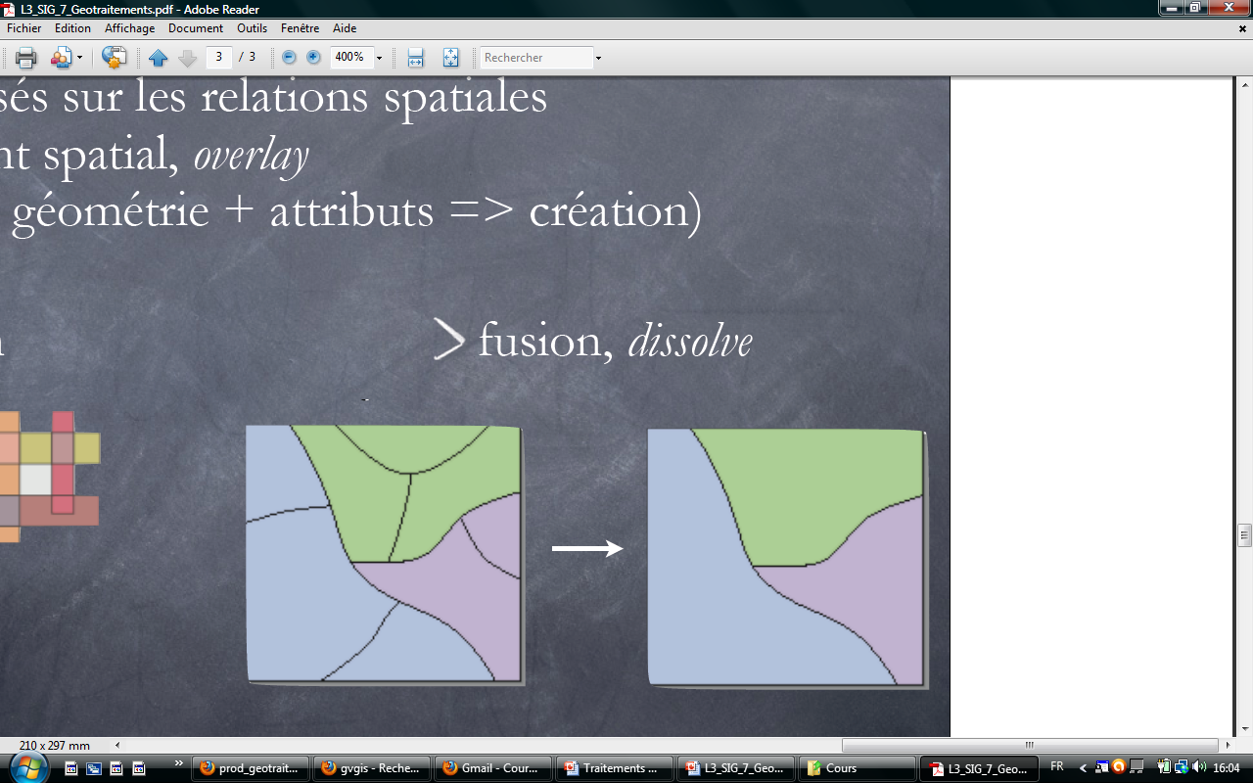
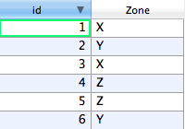

3/ Création d’objets par géotraitement
#4 Traitements géométriques, alias “géotraitements”
• Processus géométriques basés sur les attributs
Fusion, dissolve

Slide 16
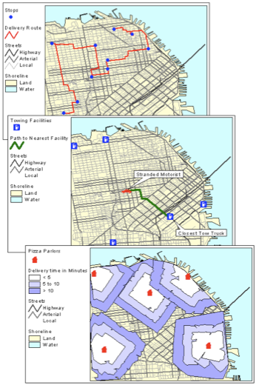
D’autres outils/opérations,
plus spécifiques, plus complexes, souvent empruntés à l’analyse spatiale :
Analyse de semis de points
Autocorrélation spatiale
Interpolation spatiale
Localisations optimales
Plus courts chemins
…
Pour aller plus loin…

Slide 17
Traitements RASTER

Slide 18

Trois grandes familles d’opérations spatiales dans le monde raster
Opérations locales (pixel)
Opérations focales (p/r pixels voisins)
Opérations zonales (p/r des zones)
Sous ArcGis :
LA boîte à outils
Spatial Analyst

Slide 19
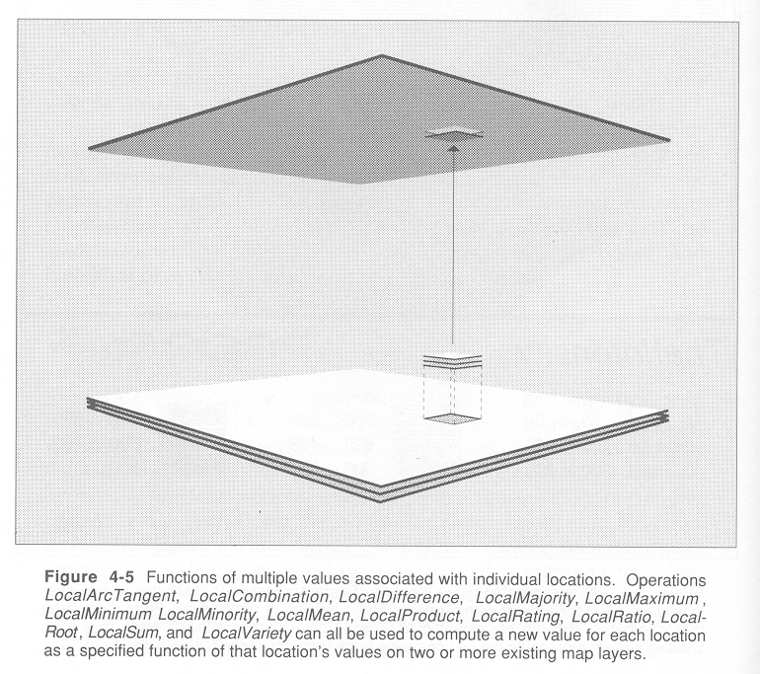
1. Opérations locales
= Opérations effectuées pixel à pixel d’une ou plusieurs couches raster
Jeremy Mennis

Slide 20
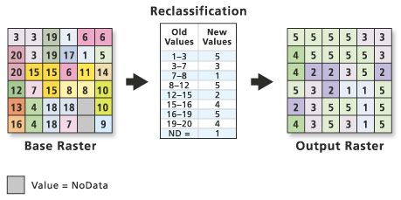

1. Opérations locales
outils Reclass(ification),
Slice
Reclassification [1 raster]
= attribuer 1 nouvelle valeur à 1 ou pls valeurs d’un raster, au moyen d’une table de reclassifi-cation // ou automatiquement (selon n classes)
ESRI

Slide 21
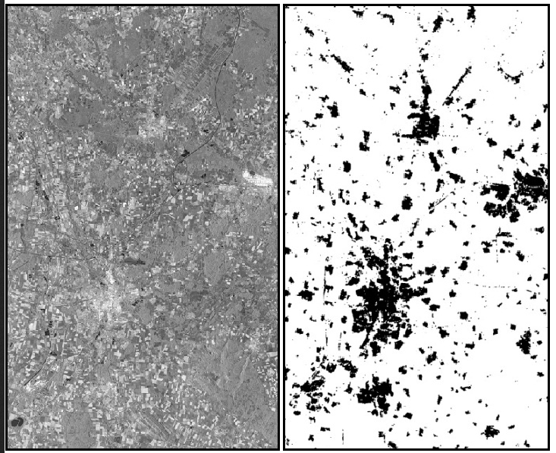
1. Opérations locales
Condition (reclassement par condition) [1 raster]
= attribuer 1 nouvelle valeur à 1 ou pls valeurs d’un raster, selon une condition (~ SQL ; très classiquement selon un seuil donné)
outils Con,
SetNull ou encore Reclass
8
Article sur Science Direct

Slide 22
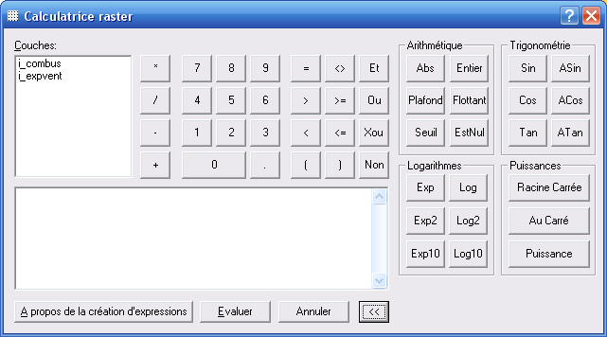

1. Opérations locales
Opérations d’algèbre matriciel [1 raster ou +]
Exemple de multiplication de 2 couches raster
L’outil
Calculatrice RASTER
1 | 1 | 1 | 2 | 2
1 | 1 | 1 | 2 | 2
1 | 1 | 1 | 2 | 2
1 | 1 | 3 | 3 | 3
1 | 1 | 3 | 3 | 3
1 | 1 | 1 | 1 | 1
1 | 0 | 0 | 0 | 1
1 | 0 | 0 | 0 | 1
1 | 0 | 0 | 1 | 1
1 | 1 | 1 | 1 | 1
1 | 1 | 1 | 2 | 2
1 | 0 | 0 | 0 | 2
1 | 0 | 0 | 0 | 2
1 | 0 | 0 | 3 | 3
1 | 1 | 3 | 3 | 3
=
*
Exemple de multiplication d’une couche matricielle
par une constante
1 | 1 | 1 | 2 | 2
1 | 1 | 1 | 2 | 2
1 | 1 | 1 | 2 | 2
1 | 1 | 3 | 3 | 3
1 | 1 | 3 | 3 | 3
6 | 6 | 6 | 12 | 12
6 | 6 | 6 | 12 | 12
6 | 6 | 6 | 12 | 12
6 | 6 | 18 | 18 | 18
6 | 6 | 18 | 18 | 18
6
=
*

Slide 23
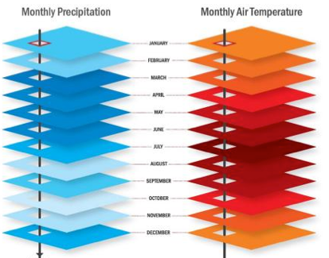
1. Opérations locales
Opérations d’algèbre matriciel [1 raster ou +]
Somme
Moyenne
Soils.org

Slide 24
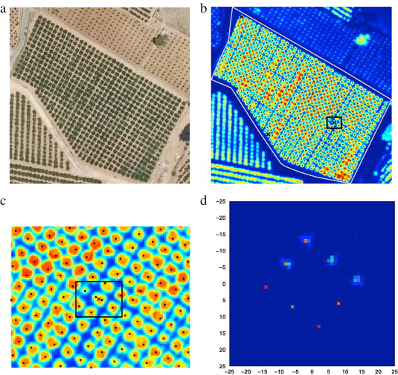

1. Opérations locales
Opérations d’algèbre matriciel [1 raster ou +]
J. Amorós López et al., 2011,
Land cover classification of VHR airborne images for citrus grove identification
ISPRS Journal of Photogrammetry and Remote Sensing
Vol. 66, 1, 115-123

Slide 25
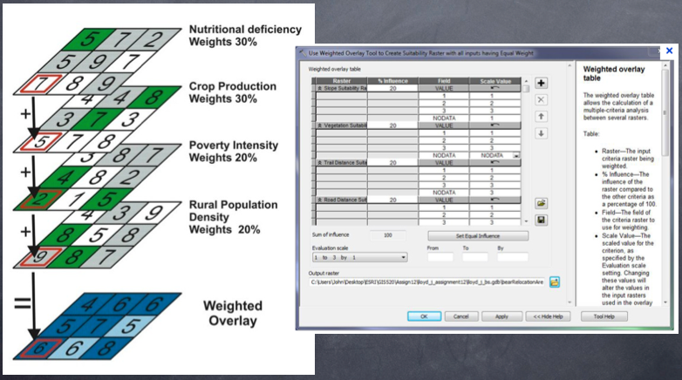
1. Opérations locales
Superposition pondérée [pls raster]
Outils Calculatrice Raster ou
Weighted overlay

Slide 26
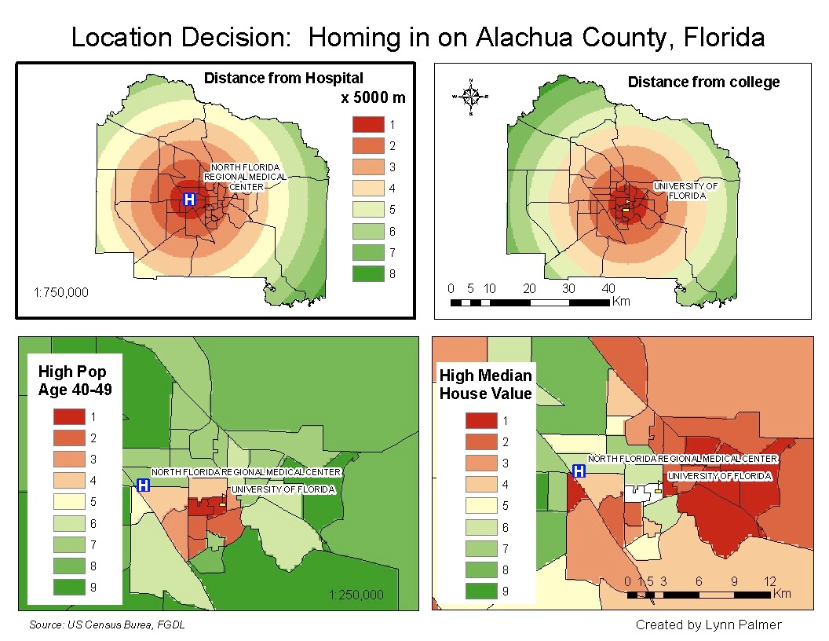
1. Opérations locales
Superposition pondérée [pls raster]

Slide 27
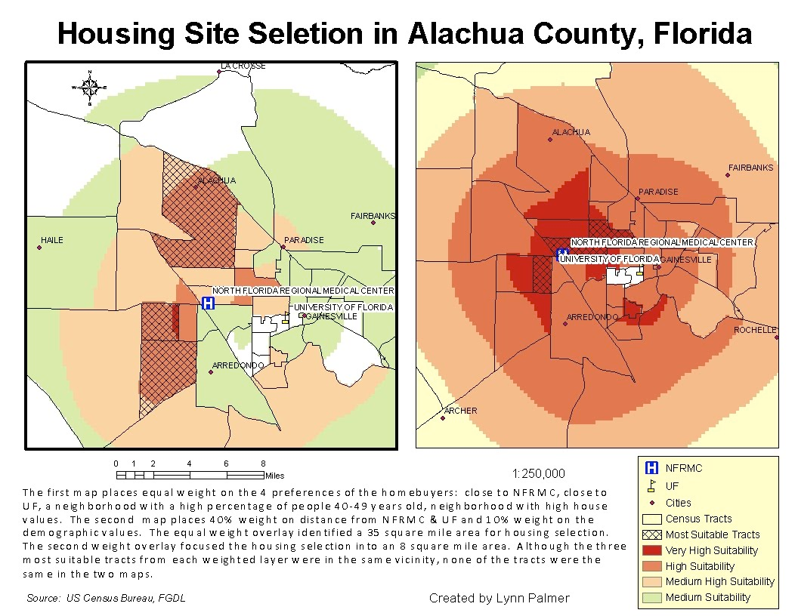
1. Opérations locales
Superposition pondérée [pls raster]

Slide 28
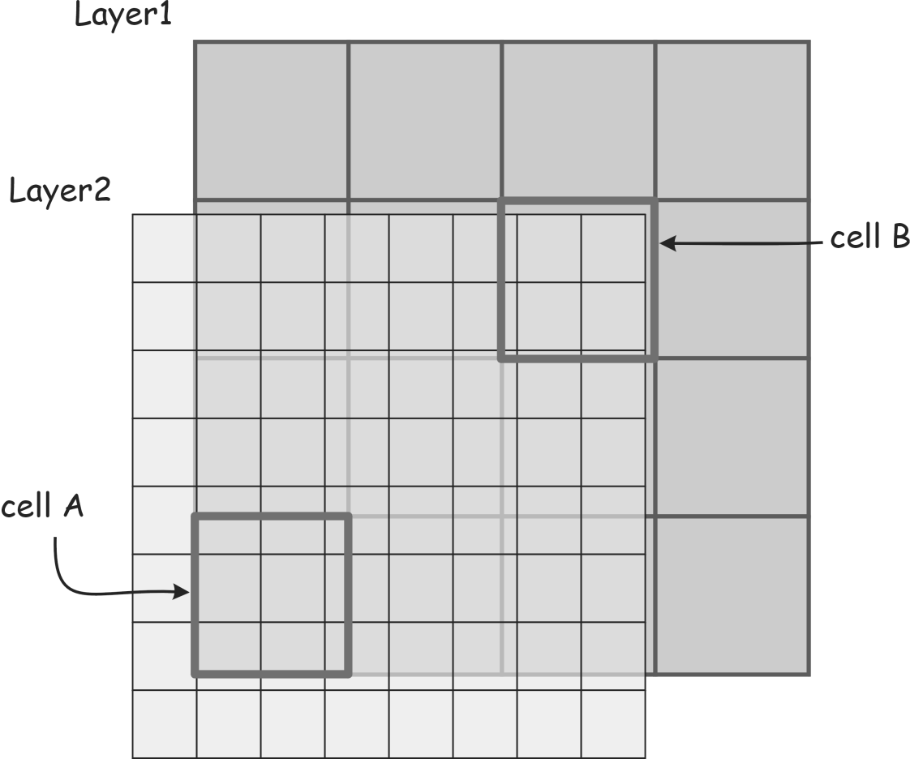
1. Opérations locales
ATTENTION quand plusieurs rasters
Calculatrice raster = outil très puissant, simple et rapide… mais parfois problème de cohérence entre deux couches
15

Slide 29
1. Opérations locales
Pour conclure, exemples très classiques :
Codage binaire pour la création d’un masque
Simplification d’une classification
Création d’indices en fonction de l’intensité d’un phénomène (notamment avec la superposition pondérée)
…

Slide 30
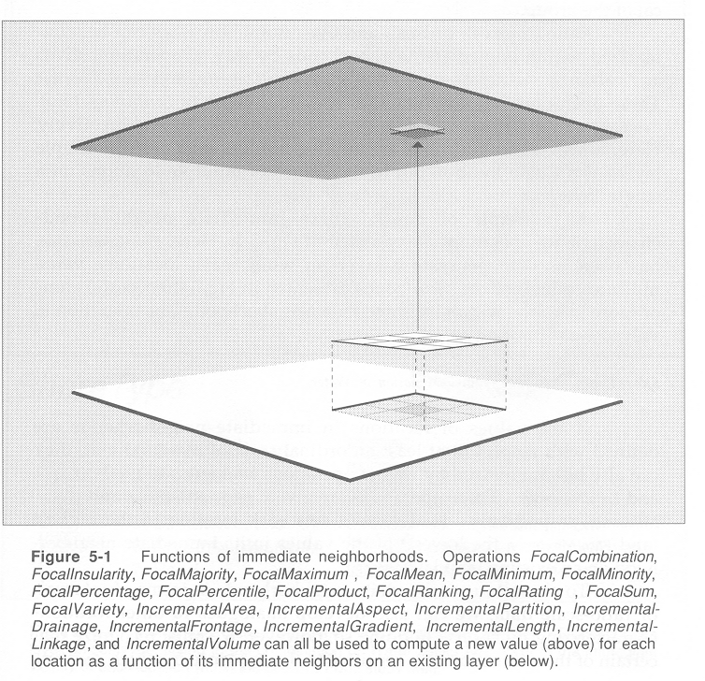
2. Opérations focales (par voisinage)
= Opérations effectuées sur un pixel d’une couche raster en utilisant les valeurs autour (selon un voisinage défini)
[1 raster]
Jeremy Mennis

Slide 31
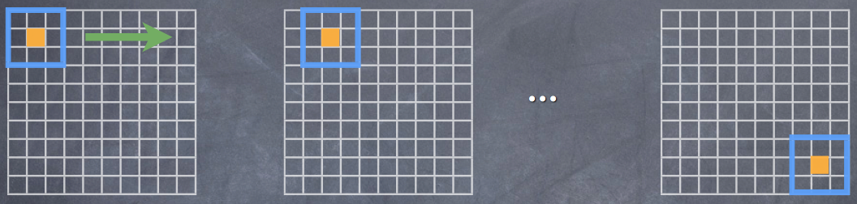
2. Opérations focales (par voisinage)
Principe de la fenêtre glissante
Taille de la fenêtre : 3x3, 5x5, 7x7, etc.
=> variation du voisinage
De + en +, variation de la forme du voisinage (carré, rectangle, cercle…)

Slide 32
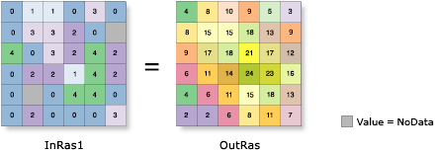
2. Opérations focales (par voisinage)
Opérations mathématiques
Outil Statistiques focales (ou plus spécifiquement Filtres)
ESRI

Slide 33
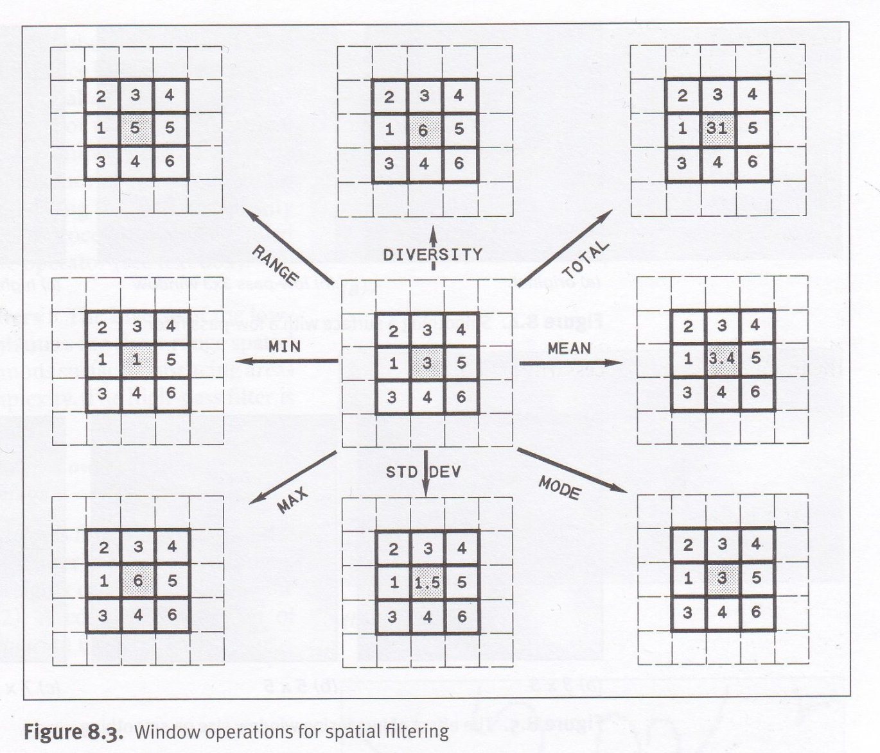
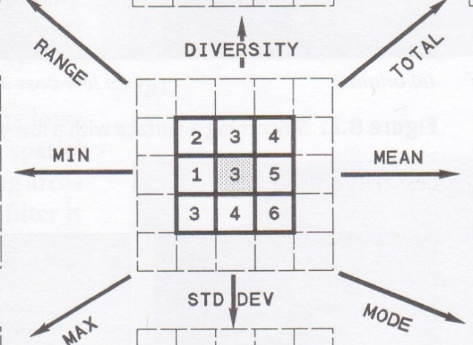
2. Opérations focales (par voisinage)
Opérations mathématiques

Slide 34
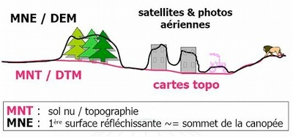
2. Opérations focales (par voisinage)
Calculs à partir d'un MNT/MNE
MNE/MNT = Représentations numériques des variations continues du relief, de l'altitude
Modèle Numérique de Terrain (MNT) :
altitude de base
≠
Modèle Numérique d’Elévation (MNE) : altitude de base + “sursol”

Slide 35
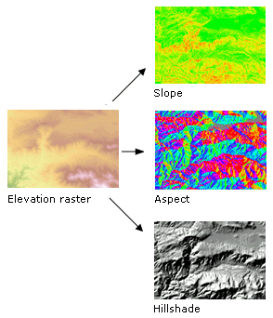

2. Opérations focales (par voisinage)
Calculs à partir d'un MNT
Modèle numérique de terrain :
Représentation numérique des attributs du terrain dérivés de l’élévation, tels que la pente, l’orientation, la rugosité du terrain, la visibilité, les direc-tions d’écoulement, etc.
ESRI

Slide 36
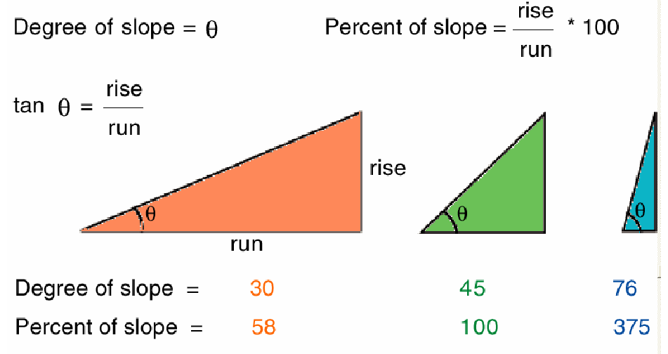
2. Opérations focales (par voisinage)
Calculs à partir d'un MNT
Outils Pente (Slope), Exposition (Aspect), Ombrage (Hillshade)…
Calcul du gradient de pente et de l’orientation
dy
C1 | C2 | C3
C4 | C5 | C6
C7 | C8 | C9
dx
ESRI

Slide 37
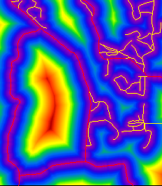
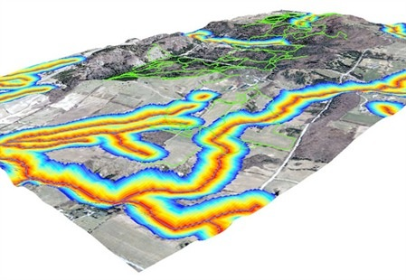
2. Opérations focales (par voisinage)
Zones Tampon (dist avec max)
Distance
Outil Distance euclidienne (avec max précisé
ou pas)
http://www.learn.environment.utoronto.ca/

Slide 38
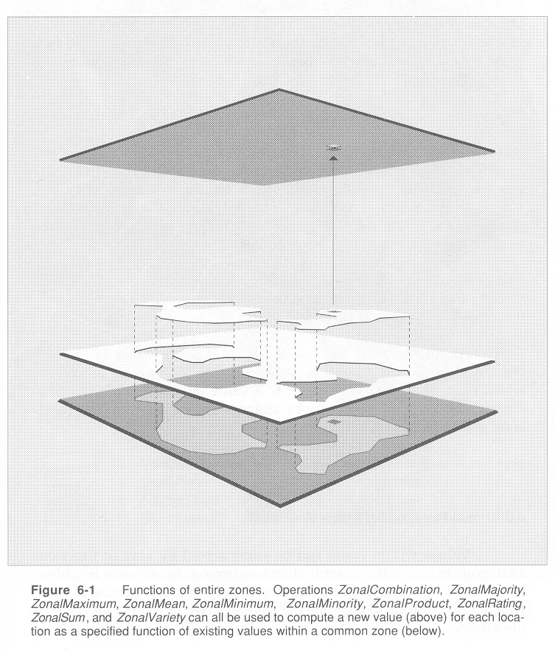
3. Opérations zonales (globales)
= Opérations effectuées sur un ou pls pixels d’une couche raster, en fonction de zones prédéfinies (ou globalement)
[1 raster + 1 raster ou 1 vecteur des zones]
Jeremy Mennis

Slide 39
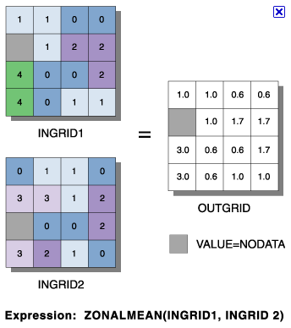
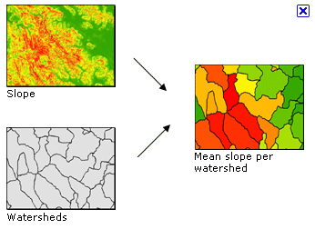
3. Opérations zonales (globales)
Outil
Statistiques zonales (Table ou pas)
ESRI

Slide 40
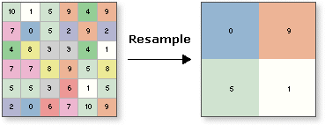
4. Autres opérations “classiques”
Dans Gestion Base de Données / RASTER
Dégrader la résolution
=> ré-échantillonnage (resampling)
Univ Saint Eteinne / Wiki SIG
Découper un raster (selon un shp, un rectangle…)
Echantillonner 1 ou pls
rasters à partir de plusieurs
points
Ou Spatial Analyst / Extraction

Slide 41
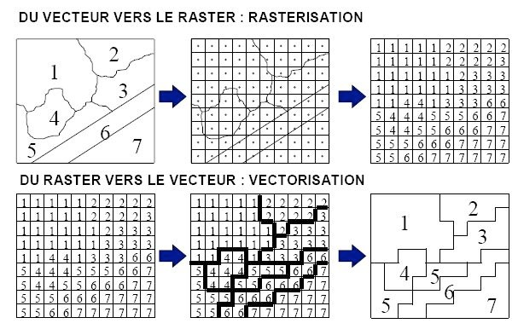
4. Autres opérations “classiques”
Rasterisation et vectorisation
Univ Saint Eteinne / Wiki SIG

Slide 42
5. Ex. d’op. + spécifiques, + complexes
Interpolation des données
Délimitation de bassins versants (en hydro)
Calcul de rayonnement solaire théorique
Analyse de visibilité
…
30

Slide 43
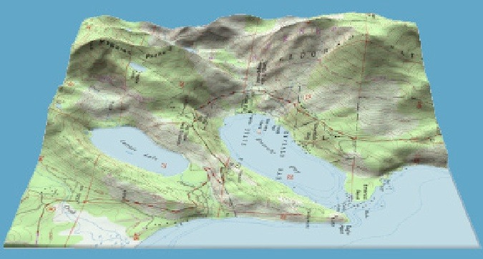
Autres opérations réalisées
à partir de fichiers raster => vers la 3D
Le “drapage”
afficher une image (carte scannée, image sat, etc.) sur une vue 3D d’un MNT
31

Slide 44
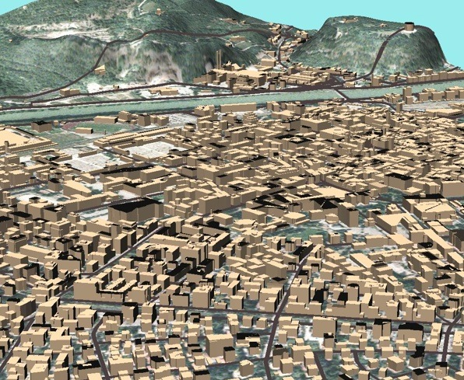
Autres opérations réalisées
à partir de fichiers raster => vers la 3D
Le “drapage” + extrusion
screenshot: M. Neteler
(data courtesy City of Trento, Italy - see "Mostra Strumenti Dati" for geodata download)
32

